Slide 1
Практическая работа 23
Выполнил студент группы ИКБО-11-22
Гришин А.В.

Slide 2
Постановка задачи
на основе выданного преподавателем задания:
сформировать текстовое описание на основе наименования процесса и трех его подпроцессов, определив внешние сущности, потоки, инициирующие процесс и потоки, являющиеся результатом процесса. При формировании текстового описания учесть, что подпроцессы (по крайней мере один) должны быть декомпозированы;
построить бизнес-процесс в нотации Йордана-де Марко
подготовить презентацию для публичной защиты бизнес-процесса, защитить полученную модель

Slide 3
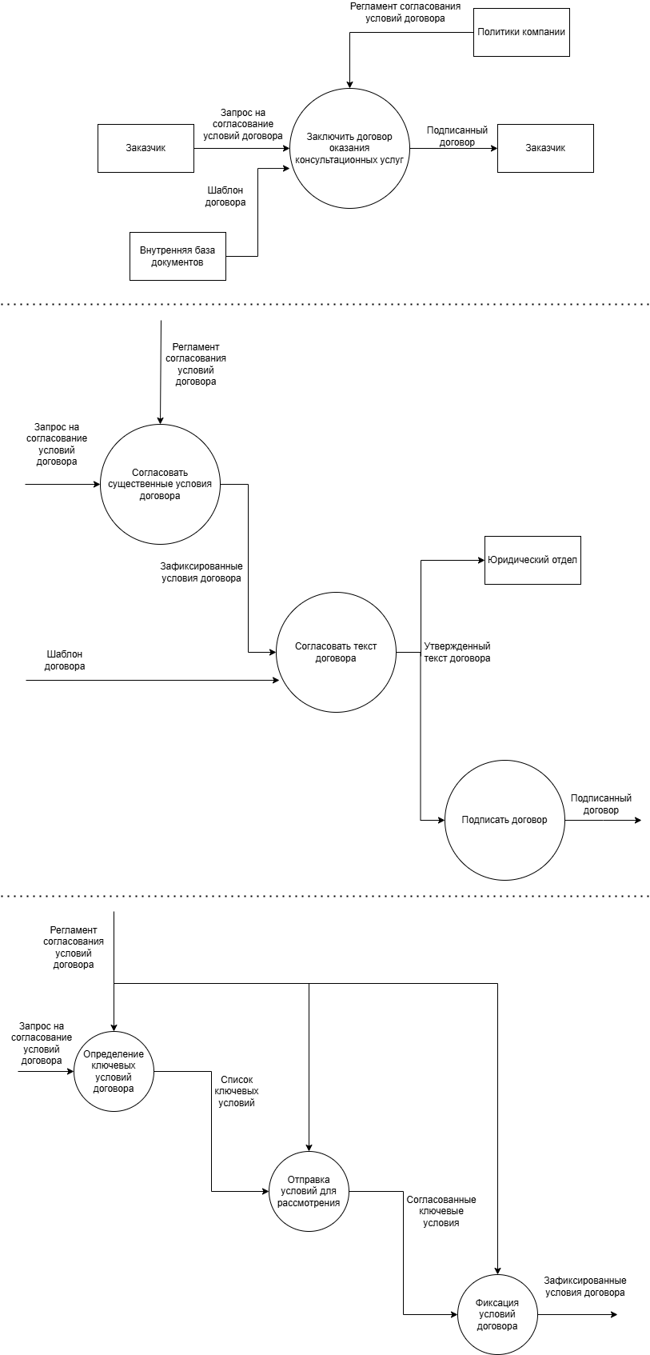
DFD-диаграмма модель “Заключить договор оказания консультационных услуг”

Slide 4
Декомпозиция процесса “Заключить договор оказания консультационных услуг”

Slide 5
Декомпозиция подпроцесса “Согласовать существенные условия договора”

